Slide 1
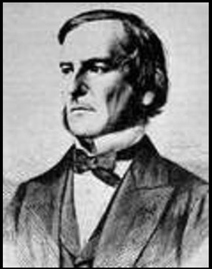
Булева алгебра
Подготовили:
Ухов А.Д.
Тучков Д.А.
Писарик М.В.
Рубцов Е.А

Slide 2
Определения
Булева алгебра — это алгебраическая система, названная в честь математика Джорджа Буля. Она изучает логические операции над переменными, которые принимают значения истинности.
Булева алгебра определяется непустым множеством A с двумя бинарными операциями (аналоги конъюнкции и дизъюнкции), одной унарной операцией (аналог отрицания) и двумя выделенными элементами: 0 (или Ложь) и 1 (или Истина).

Slide 3
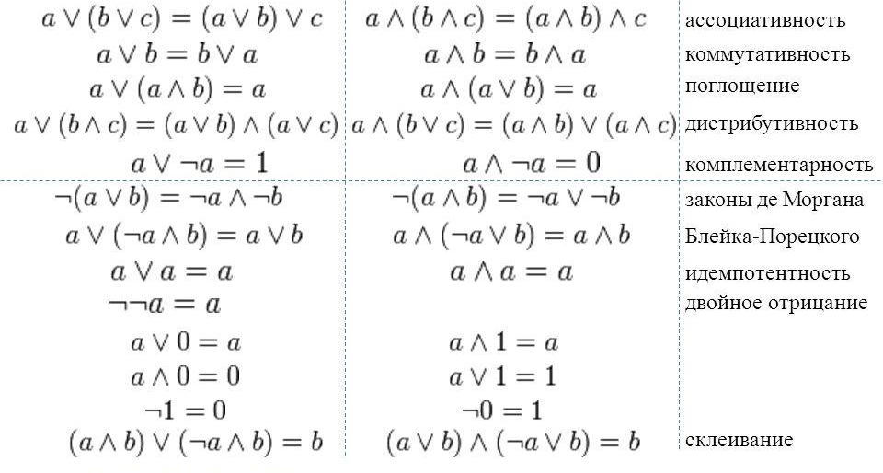
Свойства

Slide 4

Булевы операции
Булевы операции - это основные операции в булевой алгебре. Они включают следующие операции¹:
1. Конъюнкция (AND): Эта операция возвращает истину, если оба входа равны 1, в противном случае возвращает ложь.
2. Дизъюнкция (OR): Эта операция возвращает истину, если хотя бы один из входов равен 1, в противном случае возвращает ложь.
3. Отрицание (NOT): Эта операция возвращает обратное значение входа.
4. Исключающее ИЛИ (XOR): Эта операция возвращает истину, если входы различны, и ложь, если входы равны.

Slide 5

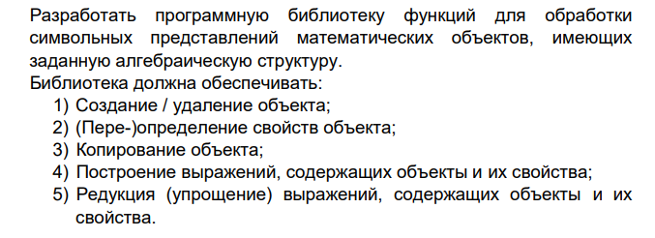
Задача

Slide 6
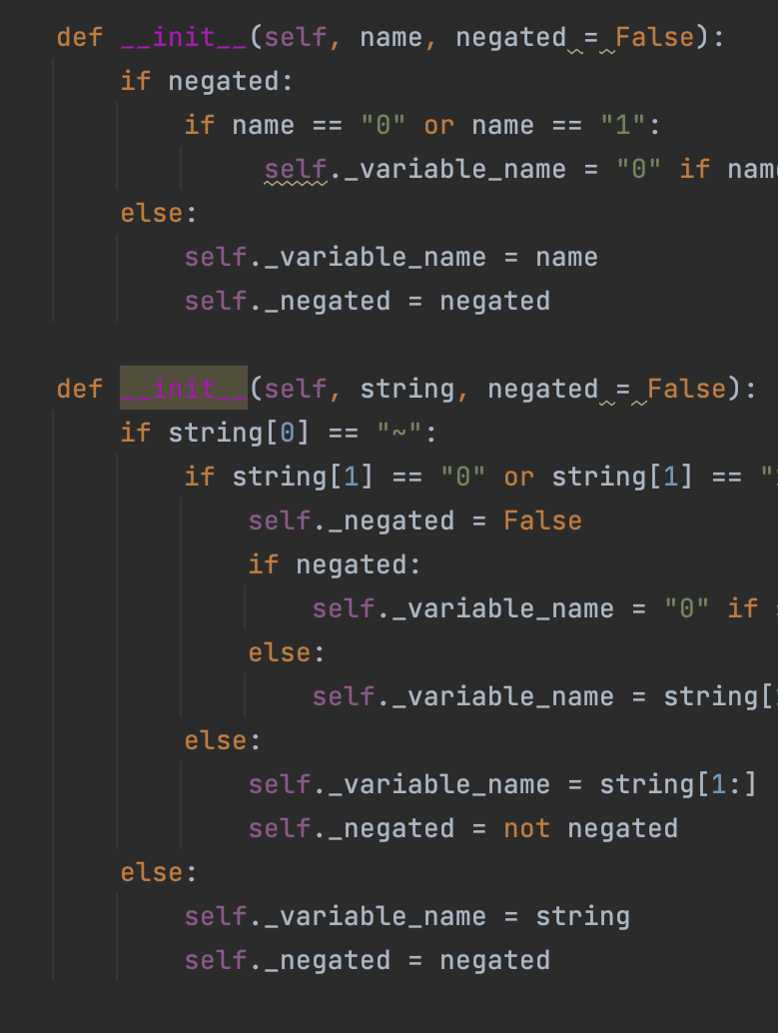
Основные функции библиотеки
1)Создание и удаление

Slide 7
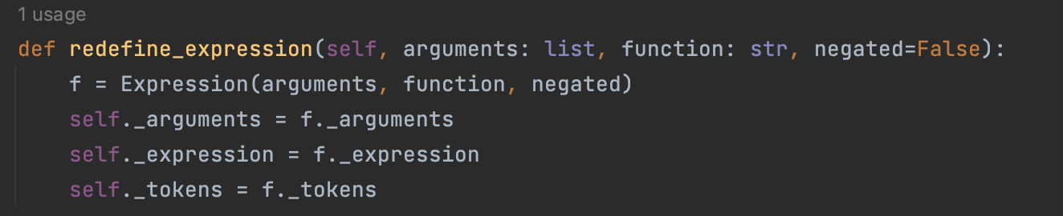
Основные функции библиотеки
2)(Пере-)определение свойств объектов

Slide 8
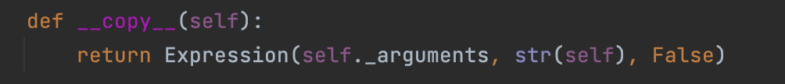
Основные функции библиотеки
3)Копирование объекта

Slide 9
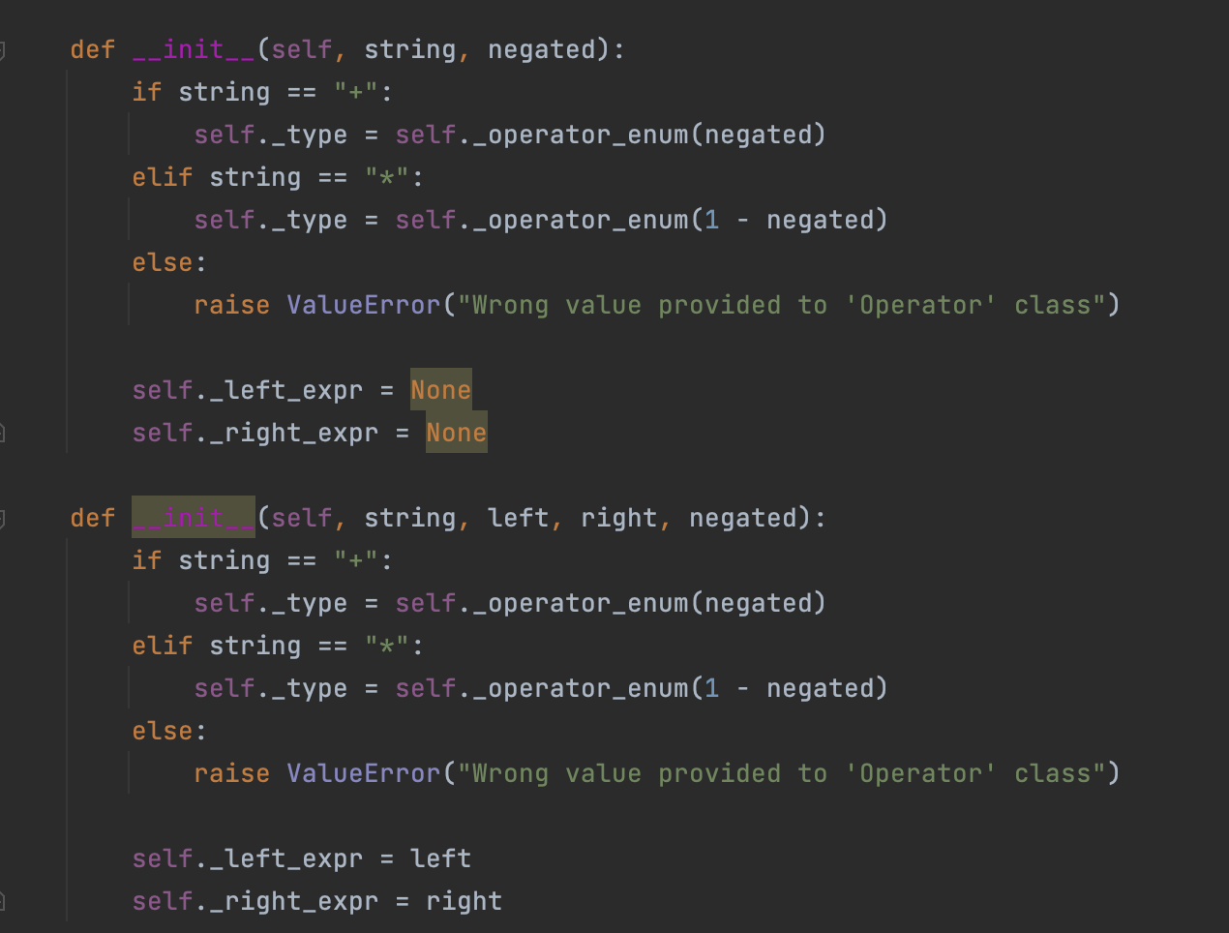
Основные функции библиотеки
4)Построение выражений, содержащих объекты и их свойства

Slide 10
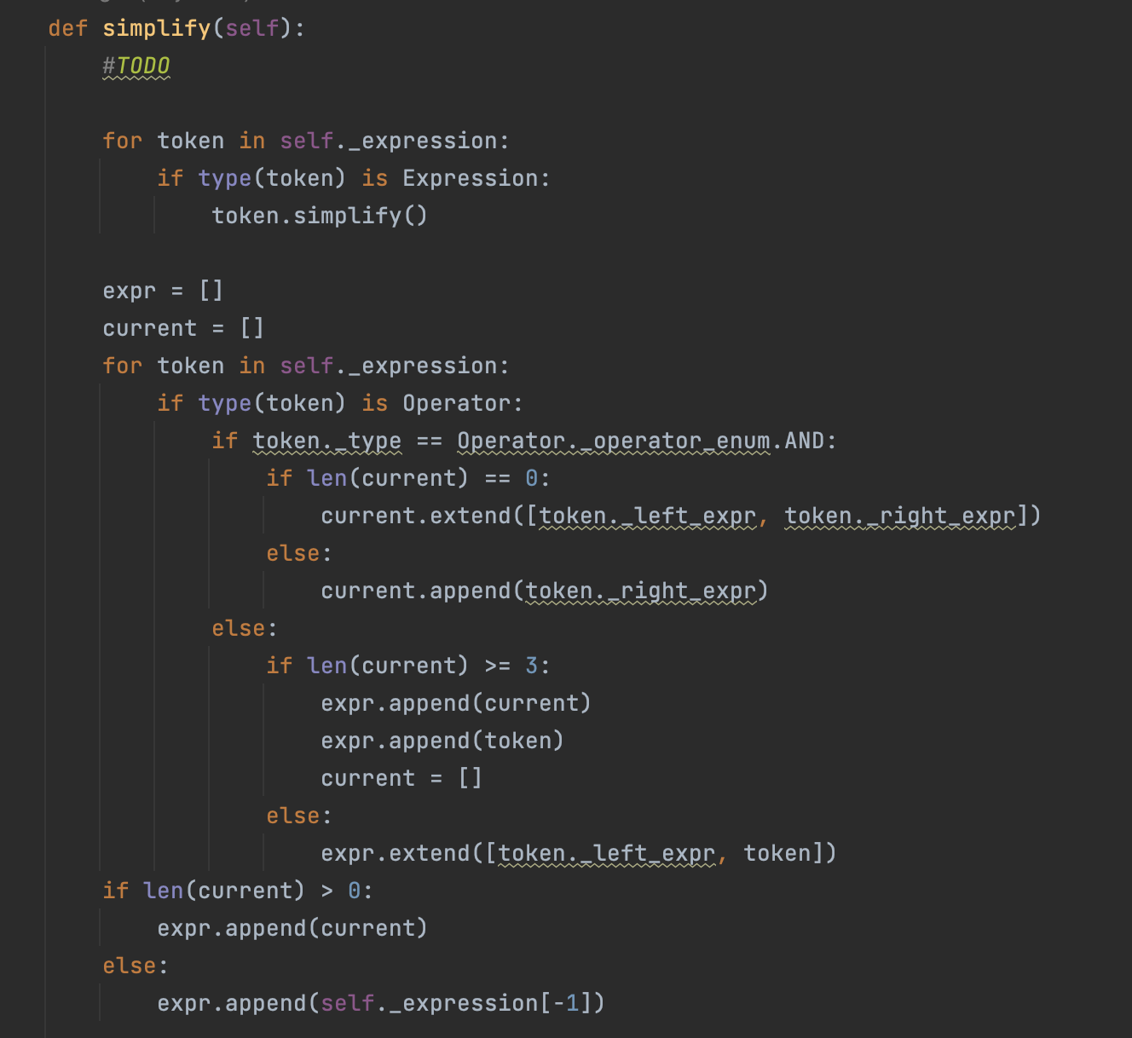
Основные функции библиотеки
5) Редукция (упрощение) выражений, содержащих объекты и их свойства

Slide 11
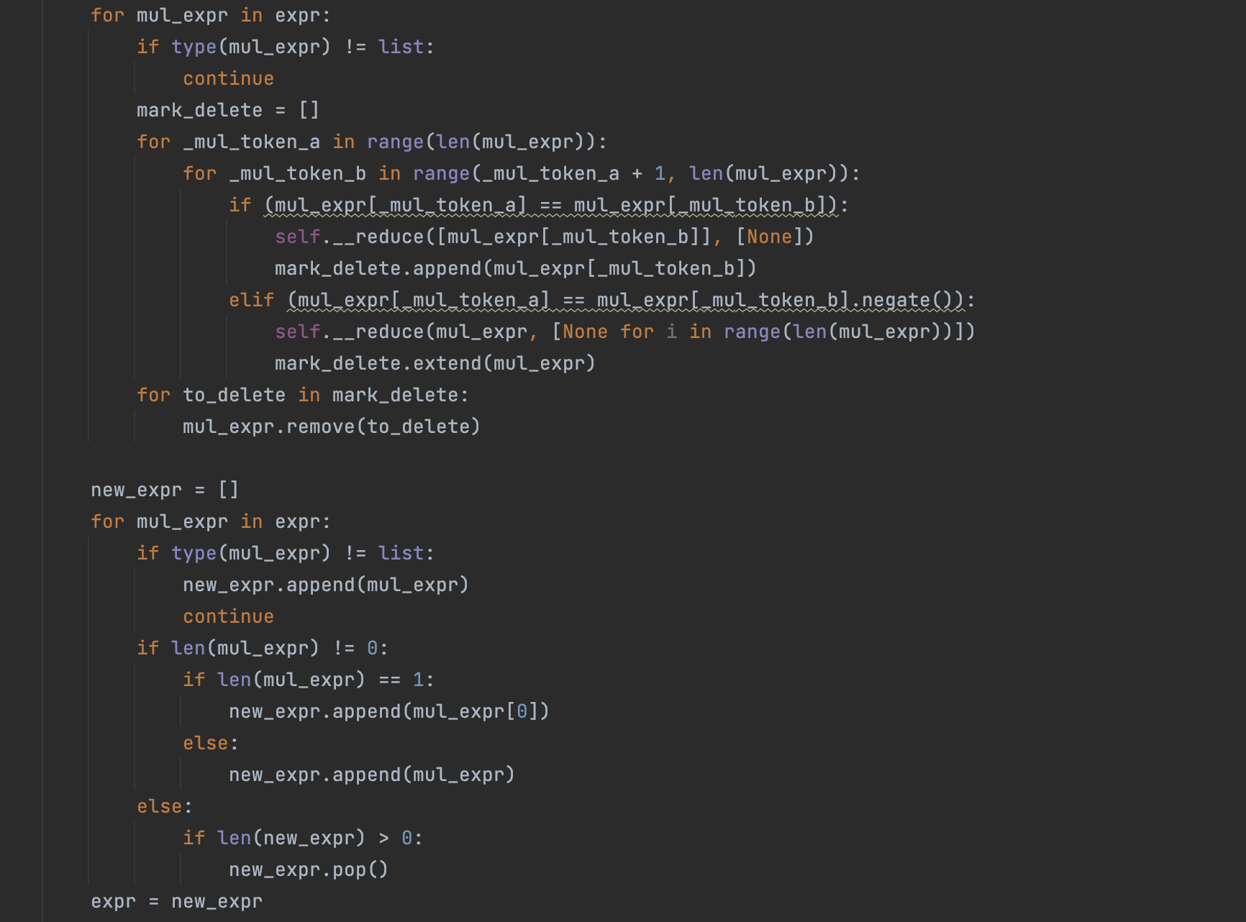
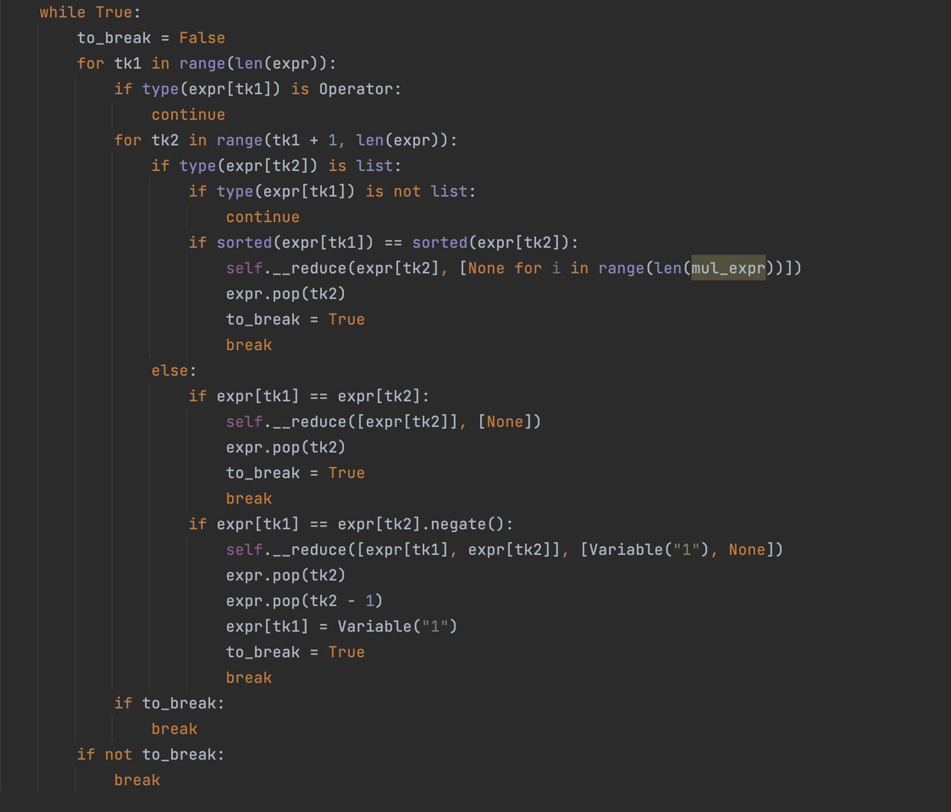
Основные функции библиотеки
5) Редукция (упрощение) выражений, содержащих объекты и их свойства

Slide 12
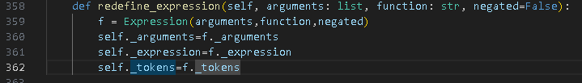
Основные функции библиотеки
6)Переопределение выражения

Slide 13
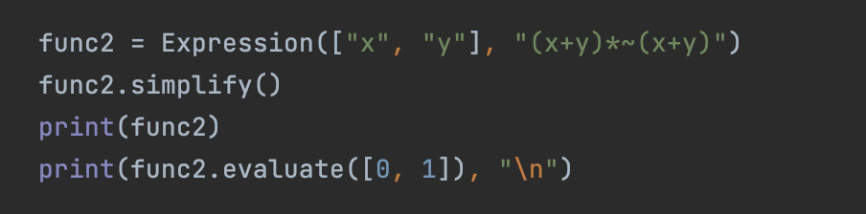
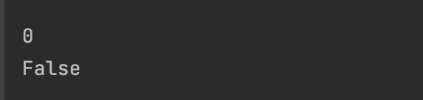
Примеры ипользования
Пример использования библиотеки
Полученный вывод

Slide 14
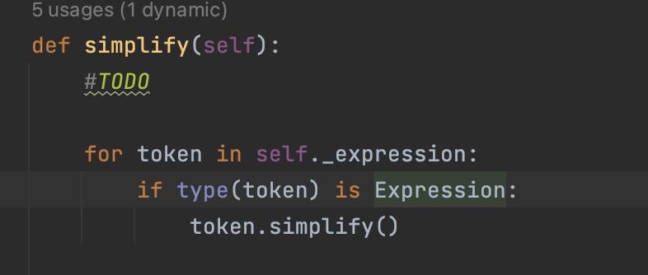
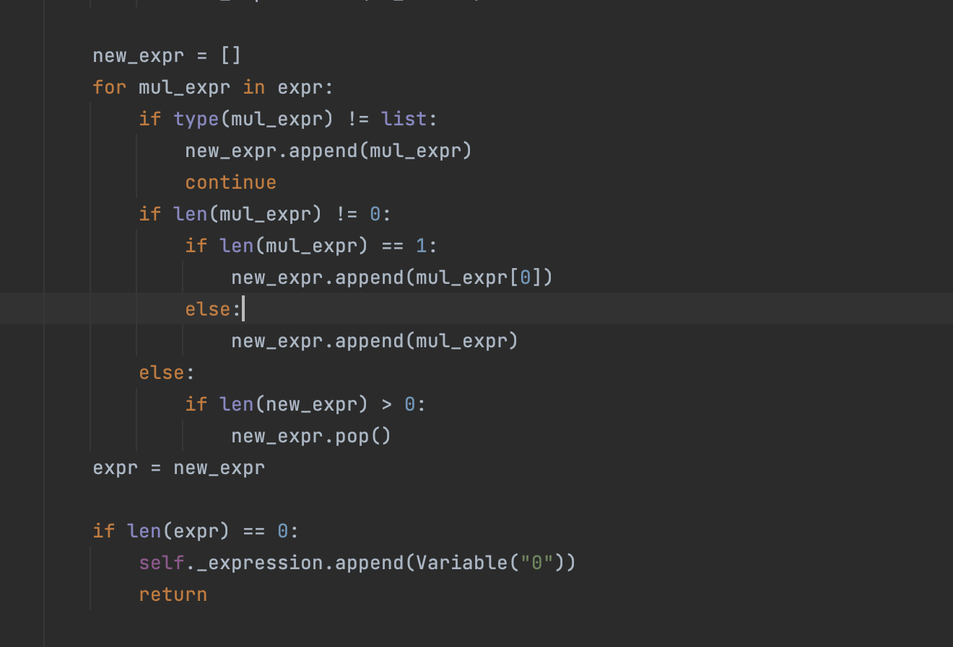
Сокращение сложной функции
Рекурсивная обработка скобок
Обработка одинаковых и противоположных выражений

Slide 15
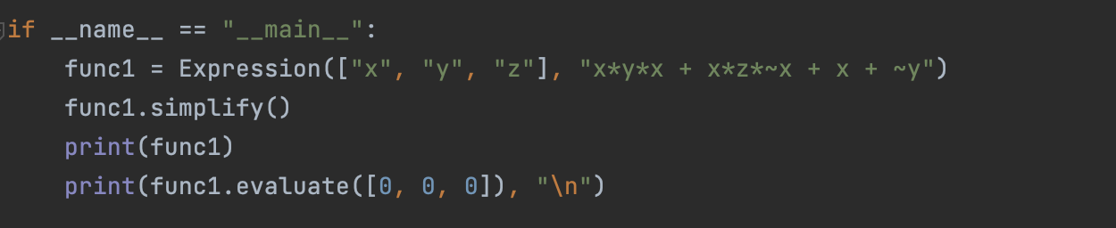

Пример сокращения сложных функций
Задание функции и ее аргументов
Упрощение и подстановка значений

Slide 16
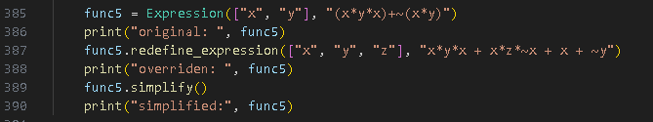

Пример переопределения и сокращения сложных функций

Slide 17
Заключение
Булева алгебра является фундаментальным инструментом в области компьютерных наук и электроники. Она используется для анализа и упрощения логических выражений и схем. Булева алгебра помогает в проектировании цифровых схем, таких как микропроцессоры и память компьютера. Она также играет важную роль в разработке алгоритмов и программного обеспечения.
В рамках нашей работы была разработана библиотека на языке Python, обладающая заданным требованиям.

Slide 18


